Slide 1


РОБОТИЗИРОВАННАЯ ТРАНСПОРТНАЯ ПЛАТФОРМА ДЛЯ МОНИТОРИНГА ПРОВОДОВ ЛЭП
1
Группа РГМб-21-1

Slide 2
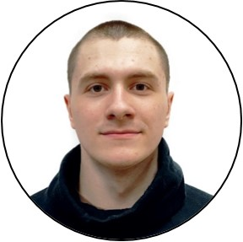
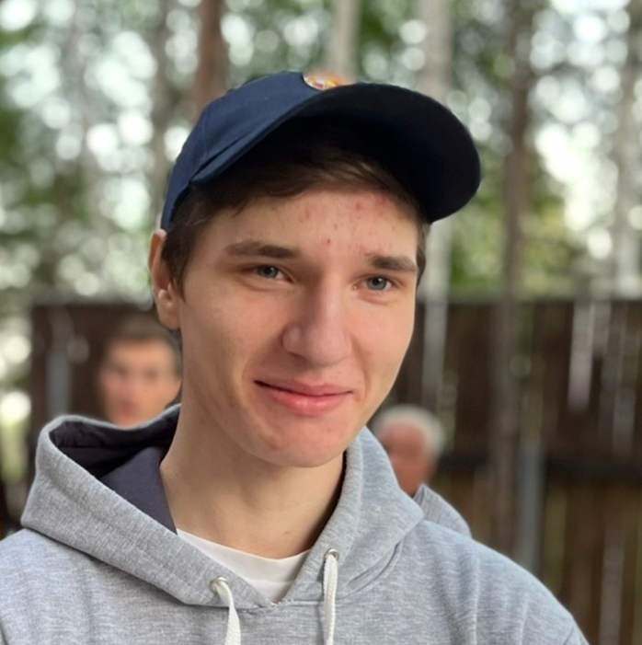
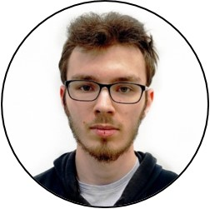
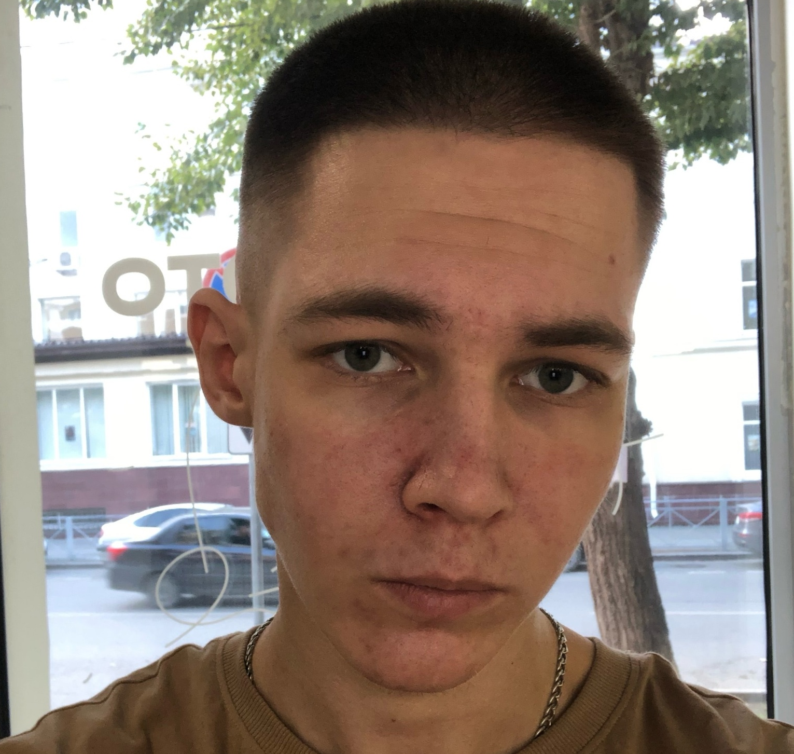
Наша команда
2
Платон Василий
Антонов Роман
Шубин Андрей
Евдокимов Андрей
Капитан команды
Инженер-Механик
Инженер-исследователь
Инженер-дизайнер
SEO специалист
Инженер-технолог

Slide 3
Проблема
3
Мониторинг проводов ЛЭП и обеспечение их работоспособности.
К основным проблемам состояния ЛЭП относятся:
Грязь
Окисление
Гололедные образования
Изменение температуры воздуха
Вибрации
Механические повреждения

Slide 4
Постановка задач
4
Движение вдоль проводов
Возможность движения во всех направлениях
Автоматическое преодоление опор ЛЭП
Иметь место для закрепления оборудования

Slide 5
Техническое задание для макета
5
М
Г
ГАБАРИТЫ
МАССА УСТРОЙСТВА
не более: длина ‑ 500 мм; ширина ‑ 250 мм; высота - 250 мм.
Не более 3 кг
СКОРОСТЬ
C
М
Не менее 2,5 м/мин
МАССА ПОЛЕЗНОЙ НАГРУЗКИ
Не менее 0,3 кг

Slide 6
4
Существующих аналога
6
Частичное или полное решение проблемы

Slide 7
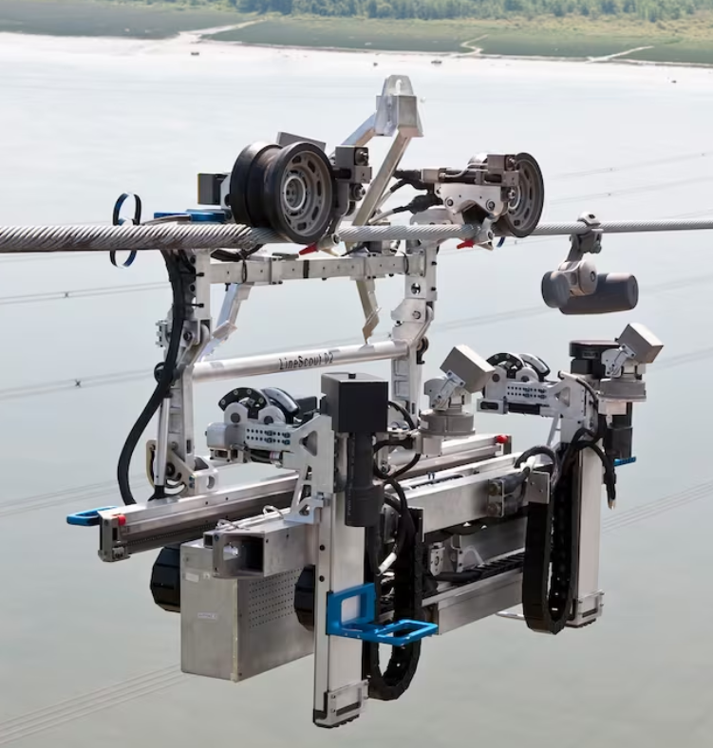
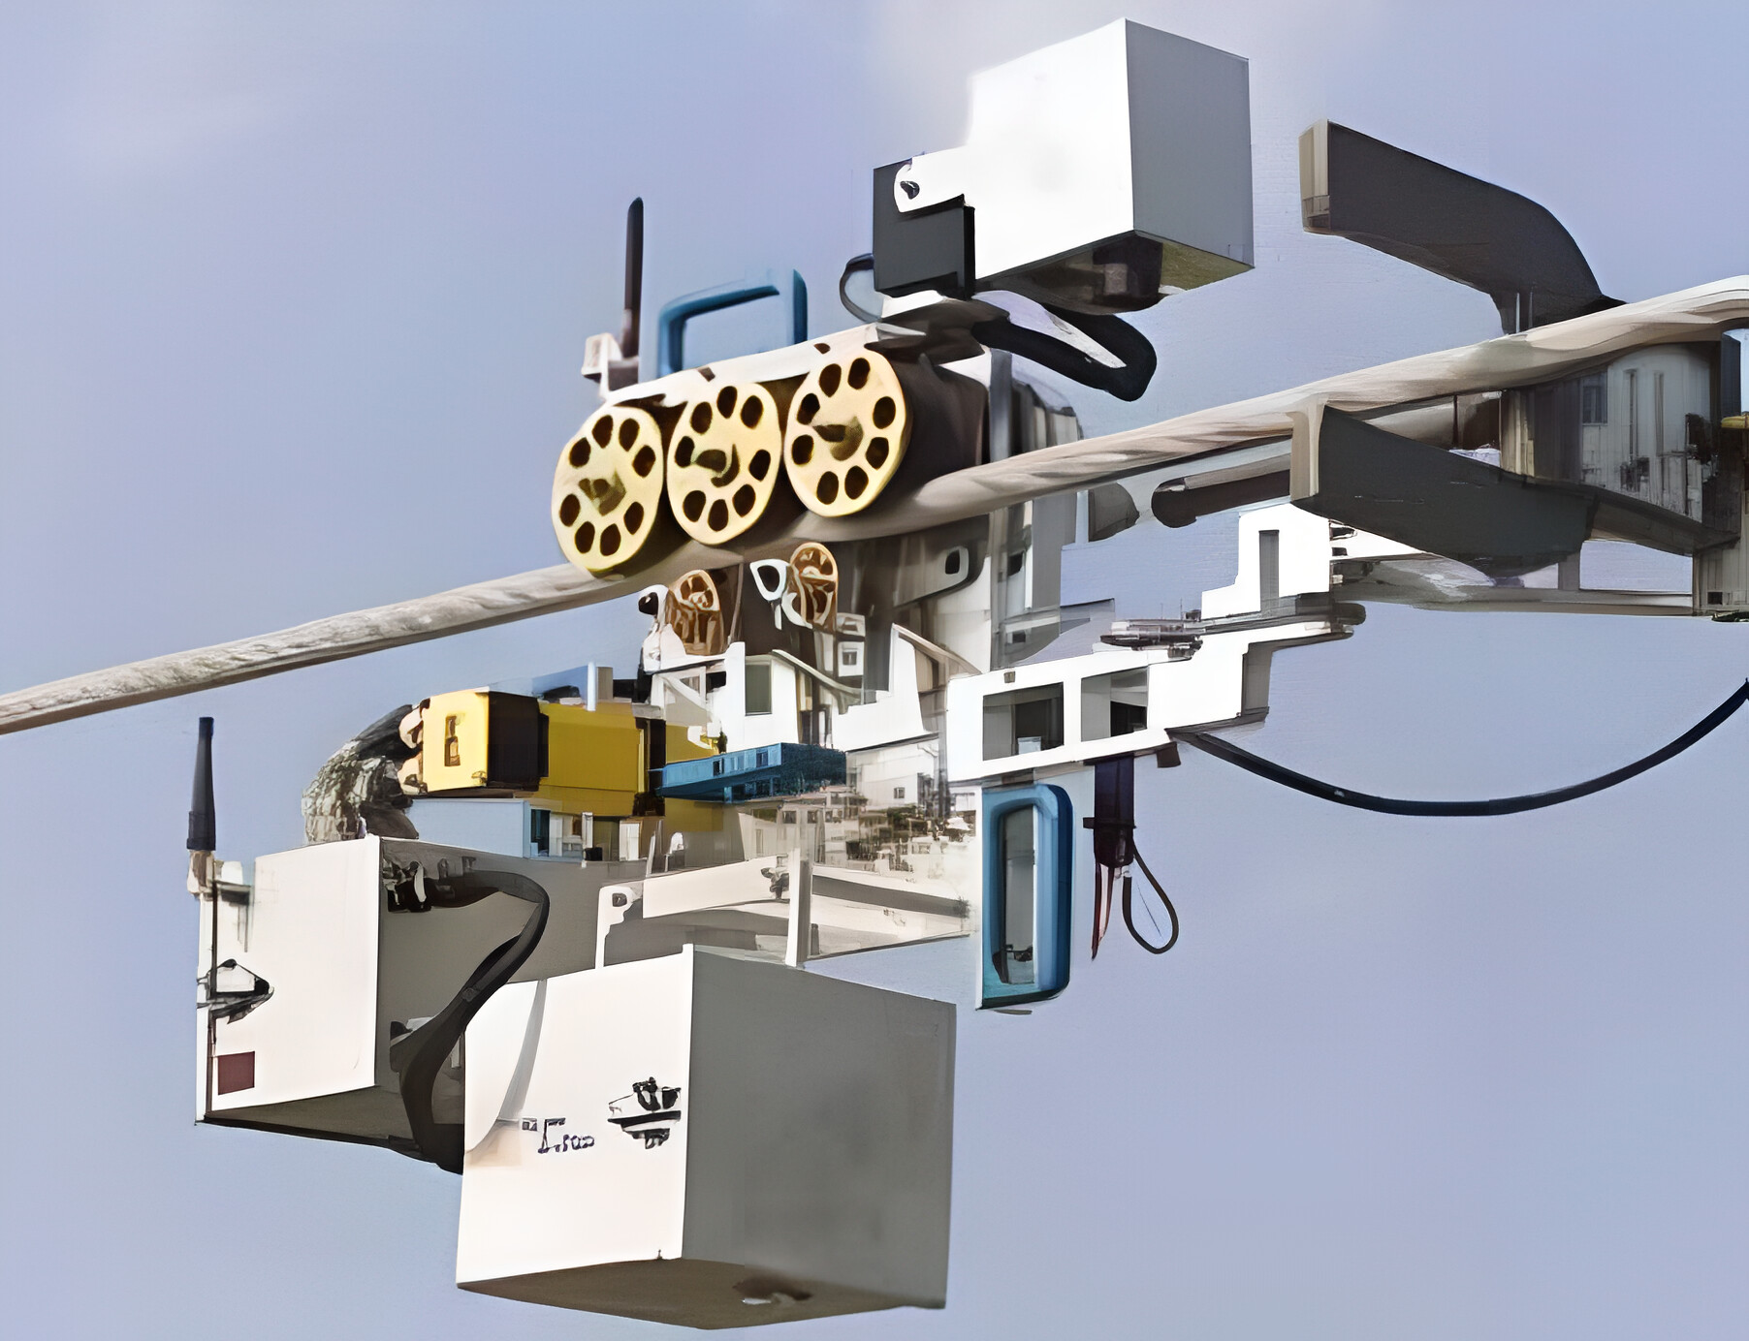
LineScout
7
+
Дальность дистанционного управления больше 1 км
-
не предназначен для объезда
препятствий
  Визуальный осмотр
  Способен измерять сопротивление между соединениями
  Может ослаблять и затягивать болты
  Производить временный ремонт поврежденных жил проводов
  Визуальный осмотр
  Устранение обледенения
  Использование разнообразного оборудования
+
Широкий спектр выполняемых работ;
Способен обходить препятствия;
-
Большие габариты
Не способен обходить вертикальные изоляторы
LineROV

Slide 8
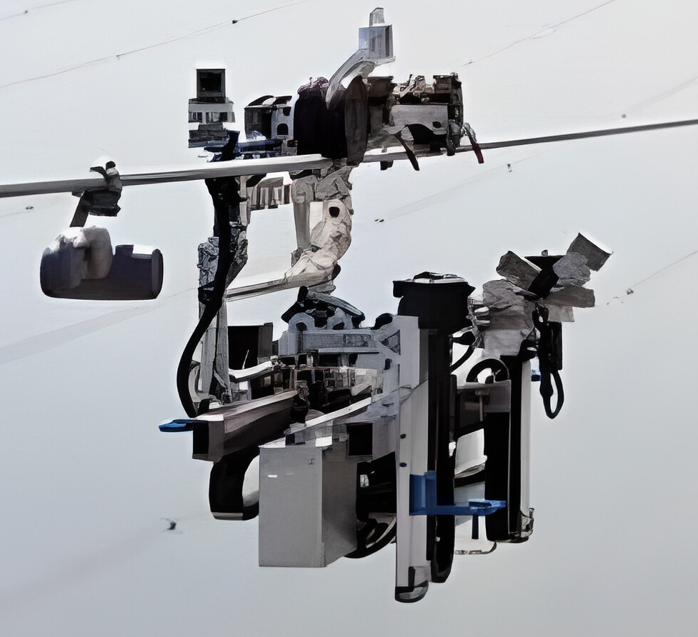
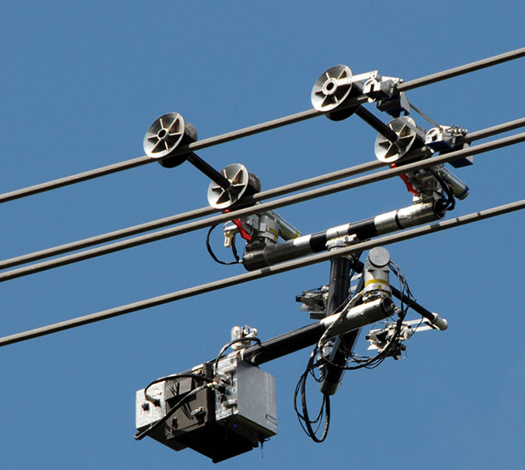
University’s MoboLab
8
+
Скорость передвижения
Стабильность работы
-
Необходимость двух проводов для работы
Отсутствие хорошей балансировки
  Способен изменять расстояние между датчиками и проводом
+
Универсальность
Возможность мелкой починки проводов
-
устаревшая технология управления
Сложность конструкции
Сложность алгоритма работы
  Возможность переноса центра массы робота
EXPLINER

Slide 9
Наши решения
9

Slide 10
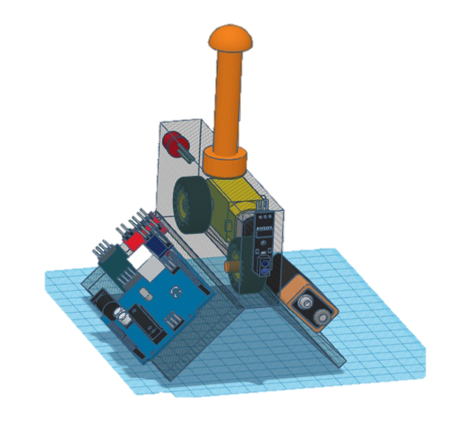
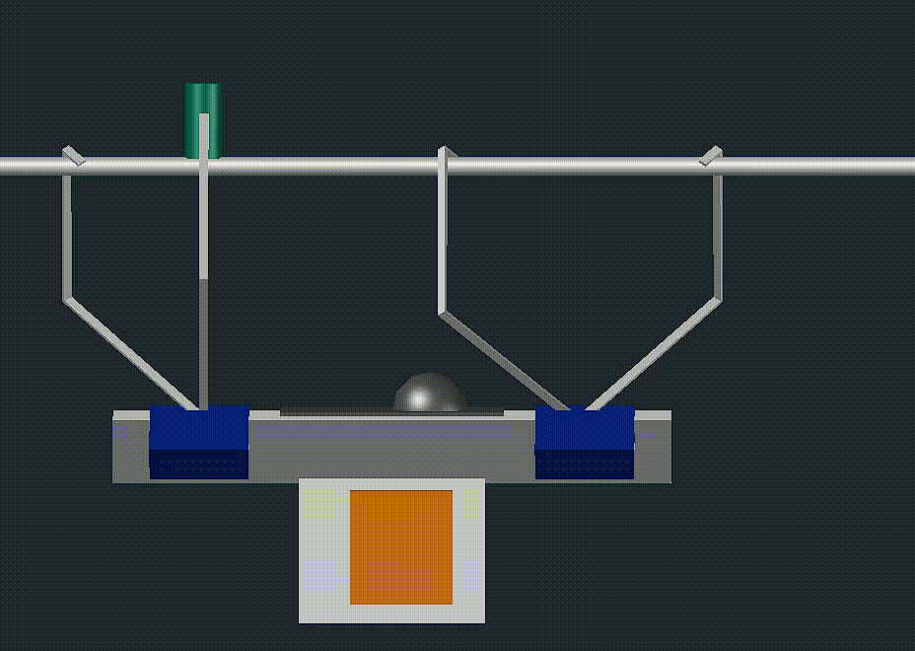
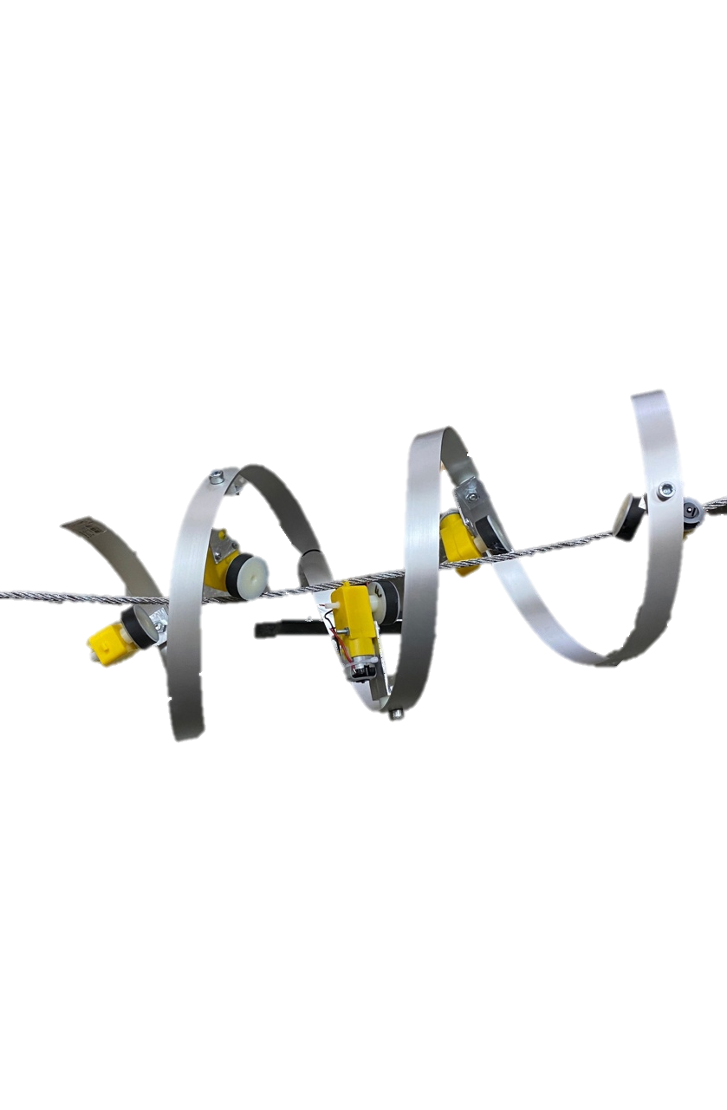
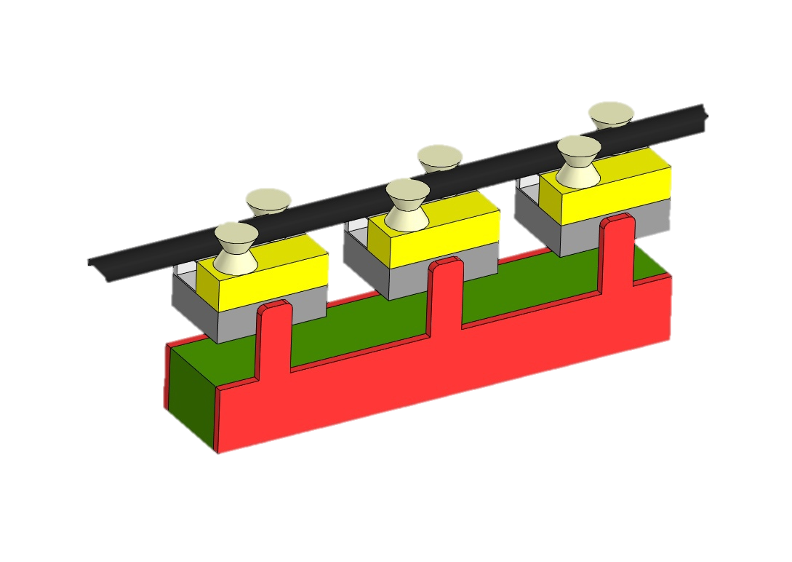
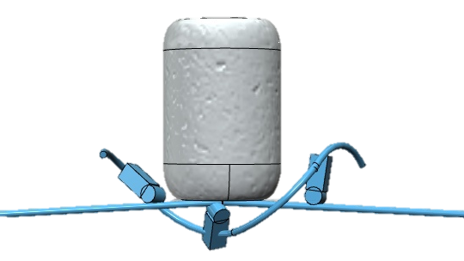
Модели роботов
Спиралевидный робот
10
Шагающий робот
Робот + дрон
Спиралевидный робот
Робот на колесной базе
+
Простота работы
Скорость
Легкость конструкции
-
Настройка баланса
Маленькая полезная нагрузка
Жесткость конструкции

Slide 11
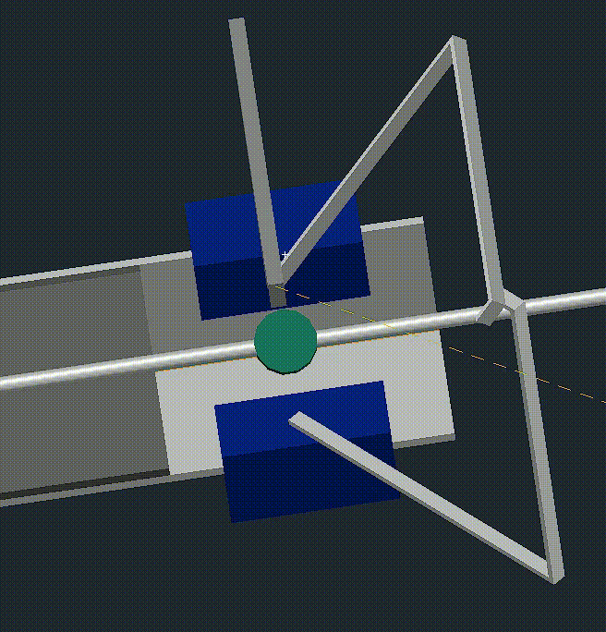
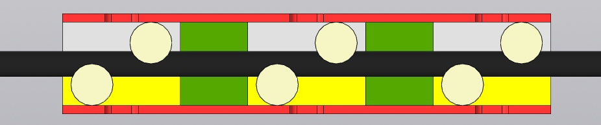
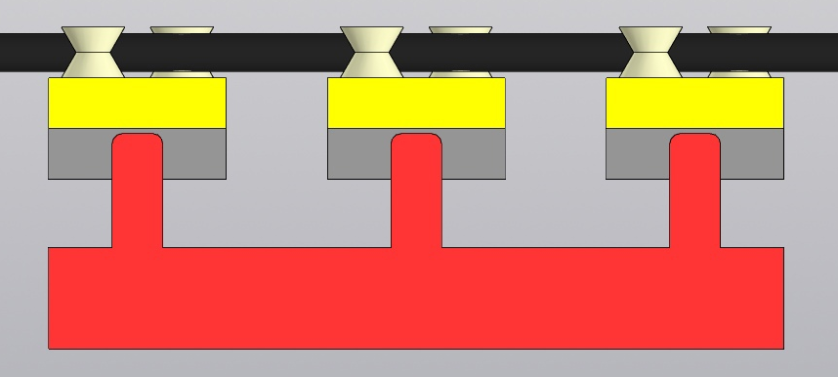
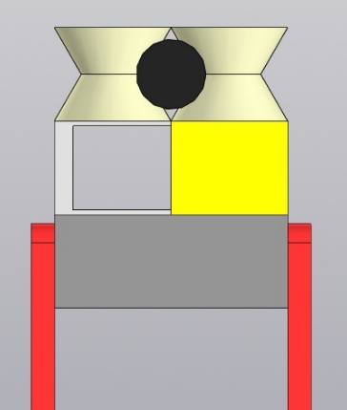
Шагающий робот
Робот на колесной базе
11
+
Простота конструкции
цена
Большая полезная нагрузка
-
Скорость
Зависимость от погодных условий
+
Простая система управления
Хорошая проходимость
-
Сложность конструкции
Потеря сцепления при объезде

Slide 12
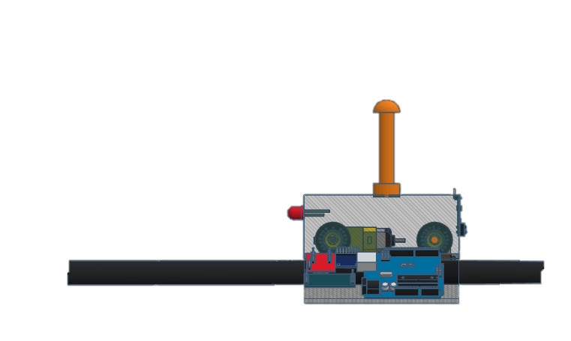
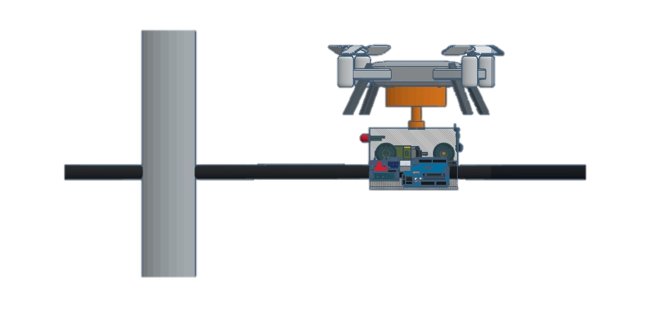
Робот + дрон
12
-
Зависимость от погоды
Подзарядка дронов и ручное управление ими
+
масштабируемость
Легкость конструкции
Простота установки на провод

Slide 13
Окупаемость проекта для производителя
13
Капитальные вложения – 1,2 млн. руб.
Срок окупаемости – 3 года
Расходы включают:
Закупка материалов
Сборка и наладка
Эксплуатационные расходы
Из расчёта:
Продажа роботов
Датчики для мониторинга кабелей:
Инклинометр
Система мониторинга обледенения
Инфракрасная камера
Камера для визуального осмотра
 | Год
 | 1 | 2 | 3 | 4 | 5
Кол-во проданных роботов в год | 5 | 6 | 9 | 15 | 20

Slide 14
Окупаемость проекта для потребителя
14
 | Расходы на команду рабочих (на 4 человека) | Расходы на применение роботов (на 2 установки)
Доставка на место периодического осмотра | 5,4 тыс. руб. | 3,7 тыс. руб.
Обеспечение работоспособности (закупка оборудования) | 75,6 тыс. руб. | 42,6 тыс. руб.
Зарплата | 160 тыс. руб. | 90 тыс. руб.*
ИТОГО | 241 тыс. руб. | 136,3 тыс. руб.
*расходы на аренду оборудования

Slide 15
Вывод
15
Качественные характеристики
Количественные характеристики
Повышение качества осмотра
Высокая ремонтопригодность
Увеличение оперативности осмотра
Сохраняемость
Длительный срок гарантии
Уменьшение расходов на транспортировку
Удешевление мониторинга

Slide 16
Спасибо за внимание
16
Остались опросы? Мы готовы на них ответить!

